Slide 1
Metodología Cualitativa
Roberto Fernández Droguett

Slide 2
Fundamentos Diseño Cualitativo
En términos generales podemos decir que la metodología cualitativa permite desarrollar investigaciones que apuntan a comprender los fenómenos sociales, es decir a generar un conocimiento con énfasis en sus dimensiones subjetivas, intersubjetivas, relacionales y contextuales de los fenómenos investigados.
Para poder investigar, debemos establecer qué, desde dónde y cómo vamos a investigar (problema, marco teórico y marco metodológico)

Slide 3
Fundamentos Diseño Cualitativo
Flexible y/o emergente
Asume una dimensión interpretativa (no busca una representación objetiva de la realidad)
El problema de investigación supone una construcción teórica que implica un posicionamiento teórico y epistemológico (que eventualmente se explicita, sobre todo en las perspectivas críticas y post-modernas)

Slide 4
Fundamentos Diseño Cualitativo
Carácter naturalista de la investigación
Interés central por los significados (interpretación de interpretaciones) y los procesos de significación
Importancia del contexto y de los procesos (asumiendo una lógica más centrada en dinámicas que en las estructuras psicosociales)
Estrategia preferentemente inductiva

Slide 5
Fundamentos Diseño Cualitativo
La estrategia inductiva induce a una aproximación previa al campo de estudio, en los mismos términos que la aproximación a la bibliografía existente (trabajo de campo preliminar / para construir preguntas, no para producir datos)
Asimismo, bajo esta estrategia el marco teórico tiene la función de sustentar el problema de investigación, delimitar el objeto de estudio y orientar el trabajo de campo
No se establece hipótesis en el sentido estricto de la palabra

Slide 6
Fundamentos Diseño Cualitativo
Para Vasilachis de Gialdino (2006)
Epistemología del sujeto conocido (complementaria a la del sujeto cognoscente)
Validez del conocimiento: centrada en las perspectivas de los sujetos investigados
Capacidad de conocer: interacción cognitiva de carácter colaborativa y productiva
Formas de conocer: “horizontalidad” en la interacción cognitiva
Alcance del conocimiento: reproducir o cuestionar/transformación la sociedad
Desarrollo del conocimiento: mutua manifestación de las posiciones de sujeto

Slide 7
Fundamentos Diseño Cualitativo
Nociones a considerar:
No se trabajo con la noción de variable
La muestra no representa parámetros demográficos sino que expresa aspectos o dimensiones relevantes del problema de investigación
Los datos se producen, no se recogen
Los datos no son el resultado de la investigación, son el resultado del trabajo de campo

Slide 8
Fundamentos Diseño Cualitativo
Los datos (palabras e imágenes) no son una representación de la realidad sino más bien una traducción (suponen un interprete)
Sin embargo, cabe considerar que la interpretación se basa en procesos de interacción y dialogo con quienes componen el campo de estudio, lo cual supone un acercamiento lo más cercano y horizontal posible

Slide 9
Fundamentos Diseño Cualitativo
Como señala Sisto (2008, p.120) la Metodología Cualitativa implica trazar Puentes
“La metodología cualitativa, por lo tanto involucra al investigador con lo investigado, es una práctica que debe conectar con lo otro, de lo cual debe extraer la significación. Sin embargo este proceso de conexión/extracción no es simple-mente un buscar algo que está ahí́ esperando por ser recolectado y mostrado. El proceso de gestación de lo cualitativo ha sido visto por distintos autores (Hols- tein y Gubrium, 1995; Alvesson, 1999; Wiesenfeld, 2000; Denzin, 2001; Parker, 2002; Denzin y Lincoln, 2002; Denzin y Lincoln, 2003) como un proceso de construcción o coconstrucción de puentes entre el investigador y lo investigado.

Slide 10
Fundamentos Diseño Cualitativo
Los resultados de la investigación son conceptos emergentes que han sido discutidos teóricamente y que permiten contestar a la pregunta y los objetivos de investigación
Trabajo de campo: datos
Análisis: conceptos emergentes
Discusión: contraste entre conceptos emergentes y conceptos teóricos (marco teórico)

Slide 11
Fundamentos Diseño Cualitativo
Un elemento central de la investigación cualitativa en general y del diseño en general es el desarrollo de la mirada investigativa
En lo teórico supone identificar perspectivas y conceptos que construyen un campo en el que hay diferentes posiciones y debates
En lo empírico supone una mirada cercana, profunda, sistemática y plural

Slide 12
Fundamentos Diseño Cualitativo
En lo analítico supone:
Identificar y elaborar conceptos emergentes
Desarrollar una mirada que combine lo global y lo especifico, y lo general y lo particular, y que considere la variabilidad de los datos
La calidad de una investigación cualitativa se juega en dicha combinación pero con énfasis en lo especifico

Slide 13
Ejemplo
Consideramos que hay una violencia “desde arriba” y una violencia “entre nosotros/as”. La violencia “desde arriba” sería la violencia ejercida y promovida desde el Estado, mientras que la violencia “entre nosotros/as” sería la que se ejerce en diferentes ámbitos de la vida cotidiana como resultado de la violencia “desde arriba”. En ese sentido la violencia “entre nosotros/as”: “es una cosa dirigida y son los resultados los que nosotros vemos y que intenta- mos explicarnos. Pero viene de arriba, porque ¿a quién le interesa que nosotros peleemos, a quién le interesa que nosotros nos matemos?”. En este sentido, el ejercicio de la violencia y su instalación en la vida cotidiana también tiene que ver con tener poder y a diferencia del periodo de la dictadura, cuando el poder venía exclusivamente “dese arriba”, hoy en día el poder se expresa en otros ámbitos y de otras formas.

Slide 14
Ejemplo
Como señala uno de nosotros/as “en el ámbito de la violencia, nosotros en dictadura la veíamos provenir desde el aparato estatal, así como desde arriba. Actualmente, obviamente que viene de arriba porque es una política del Estado, pero hoy día se ve focalizada y muy manifiestamente en la comisaría, en la municipalidad, en los guardias de seguridad del banco, es decir, es una violencia que está instalada en todos lados mientras se tenga algún poder. Hasta el portero tiene un poder en el sentido de que no te deja pasar si no quiere no más, o el tipo que está manejando, ahí se instaló una cuestión de violencia”.

Slide 15
Ejemplo
Desde esta perspectiva, la violencia se vincula con las formas que tenemos de relacionar- nos con los otros, aunque particularmente con los que aparecen como diferentes, frente a los cuales nos aislamos y los discriminamos. Una de nosotros/as recuerda cómo al salir de la cárcel durante los noventa se encontró con la noticia de que una persona había apuña- lado a otra por no darle un cigarro. También recuerda cómo en poblaciones con mucho narcotráfico los consumidores de pasta base son tremendamente rechazados, lo cual resulta paradójico en contextos sociales donde viven personas que también se encuentran en situaciones socio-económicas desfavorecidas. Desde este punto vista, consideramos que una de las herencias de la dictadura es justamente la pérdida del valor de la vida, el temor al otro y el aislamiento que eso genera. Asimismo, el valor de la vida pareciera diferenciarse según el tipo de sujetos. El asesinato de mapuches no genera tanto revuelo social como la muerte de una carabinero, donde se destaca que tenía familia y lo terrible del hecho, situación que no ocurre en otros casos.

Slide 16
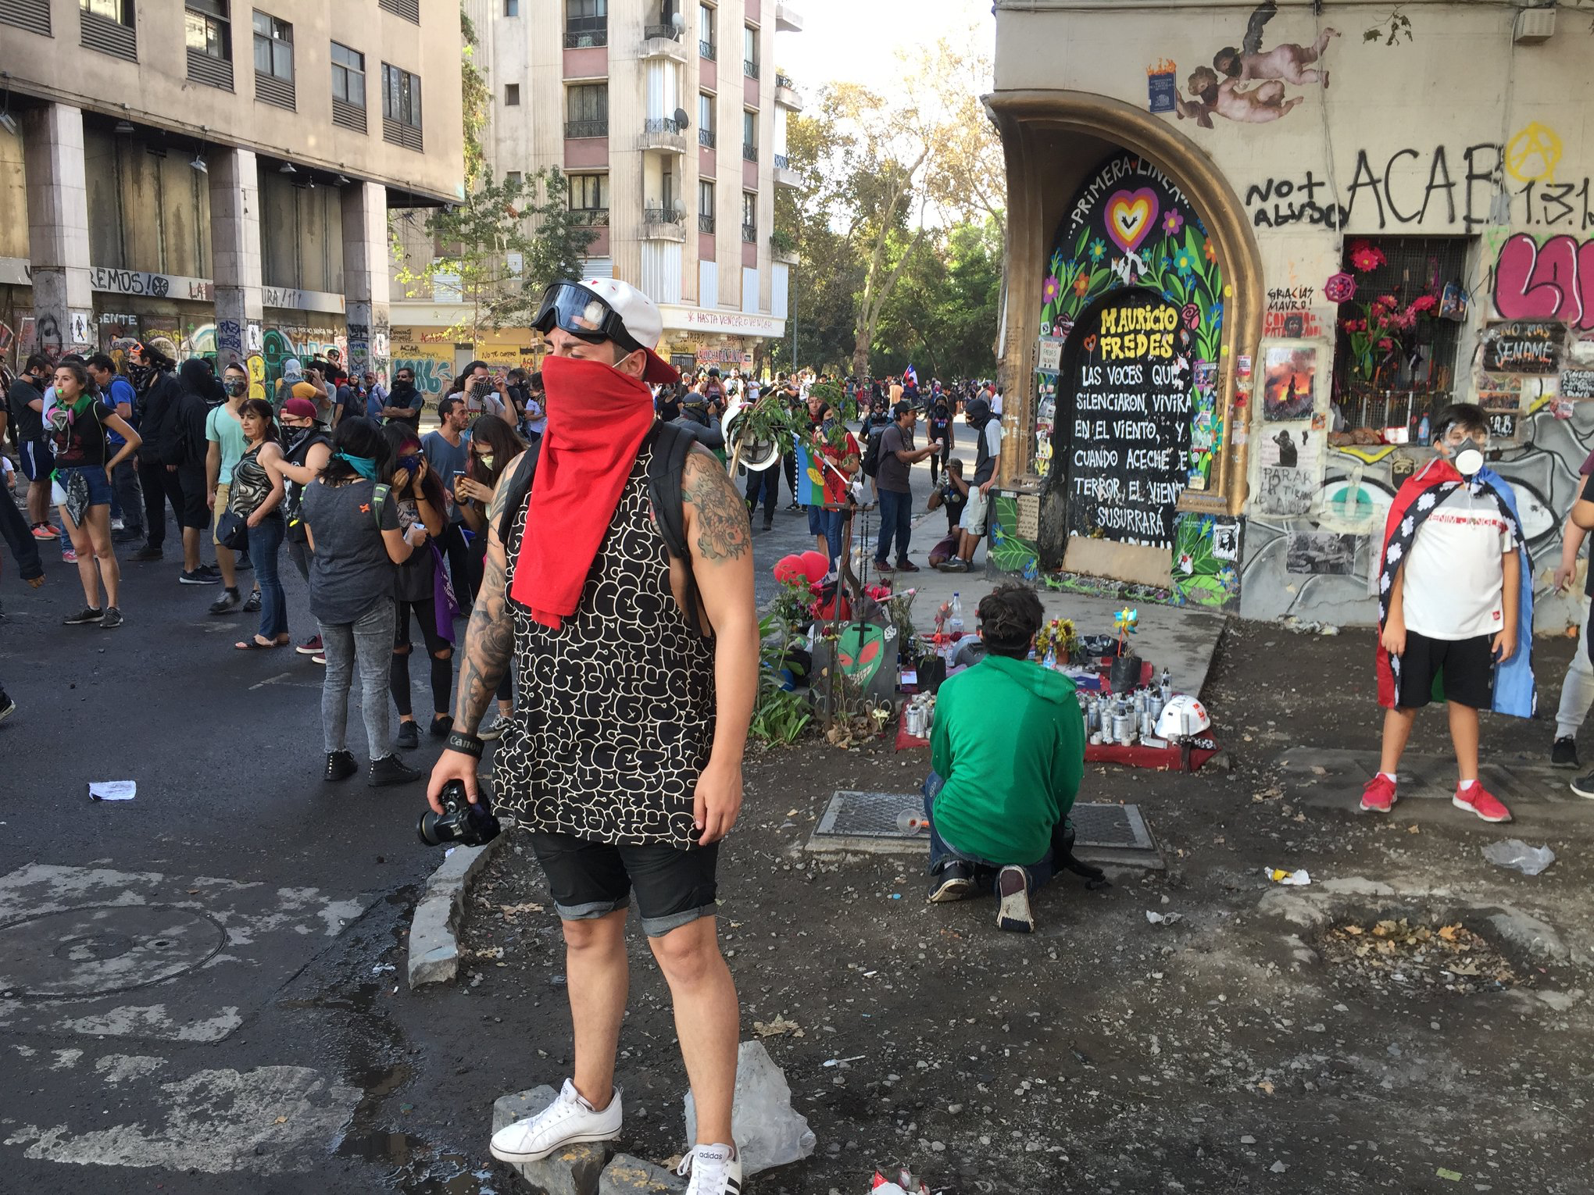

Slide 17
